Slide 1


Kindergroßveranstaltung der KJSÖ
www.jungschar.at
www.kaleidio.at

Slide 2

Kindergroßveranstaltung der KJSÖ
www.kaleidio.at
2

Slide 3

Inhalt der Präsentation
Rahmenbedingungen
Hardfacts
Quartiere
Verpflegung
Kinderschutz
Sicherheit
Programm
Tagesablauf
Erlebniswelten
Freies Programm
Abendgestaltung
Organisatorisches
Preis
Betreuungsschlüssel
Anmeldung
Webseite
Social Media
Kindergroßveranstaltung der KJSÖ
www.kaleidio.at
3

Slide 4

Rahmenbedingungen
Kindergroßveranstaltung der KJSÖ
www.kaleidio.at
4

Slide 5

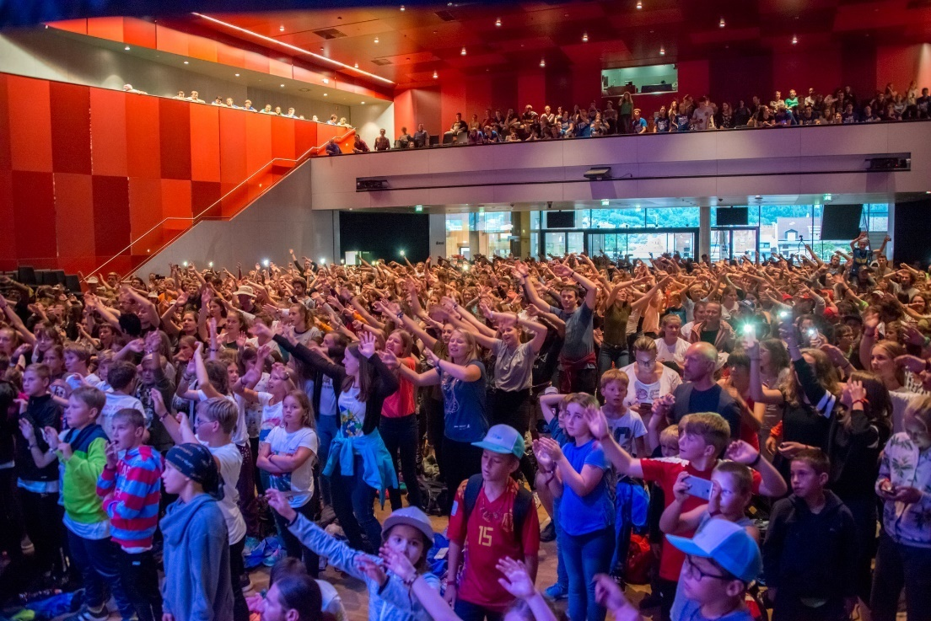
WANN und WO und WER?
  Sonntag, 12.Juli - Samstag, 18.Juli 2026 in Leoben (Steiermark)
  1.000 Jungscharkinder, Ministrant*innen (8-14 Jahre), Gruppenleiter*innen aus ganz Österreich
Kindergroßveranstaltung der KJSÖ
www.kaleidio.at
5

Slide 6

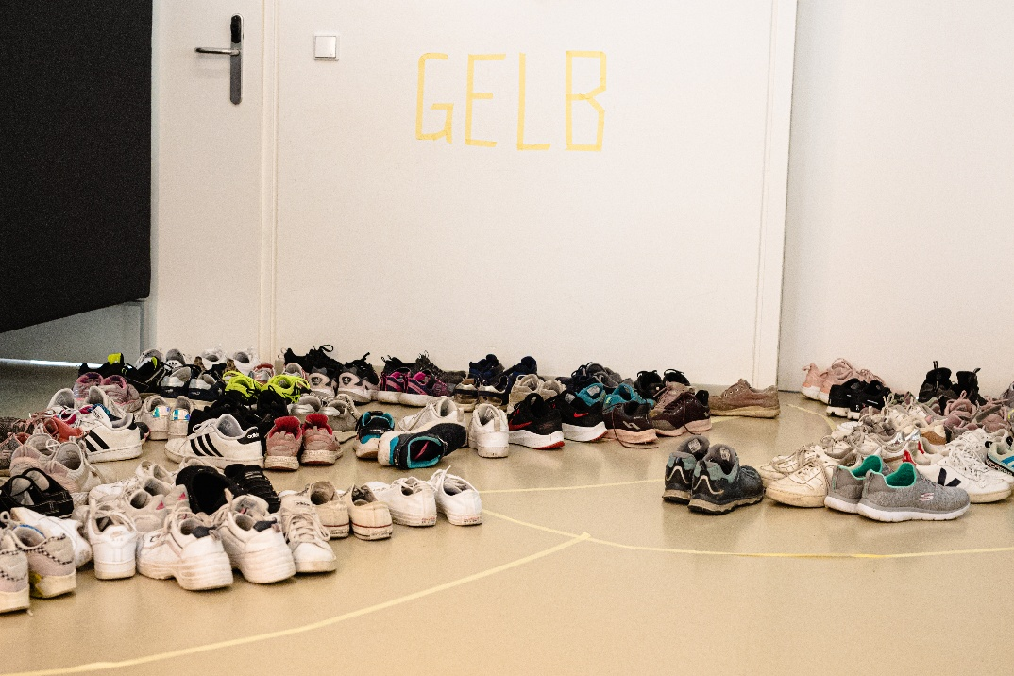
Quartiere
Kinder und Gruppenleiter*innen sind in Steyrer Schulen untergebracht.
Die Pfarrgruppe schläft gemeinsam in einer Schule und wird nicht getrennt.
Es werden circa 10-15 Kinder gemeinsam in einem Klassenraum wohnen. Isomatten und Schlafsäcke werden von den Kindern mitgebracht.
Ein Schulteam sorgt gemeinsam mit den Gruppenleiter*innen rund um die Uhr für das Wohl und die Aufsicht der Kinder.
Kindergroßveranstaltung der KJSÖ
www.kaleidio.at
6

Slide 7

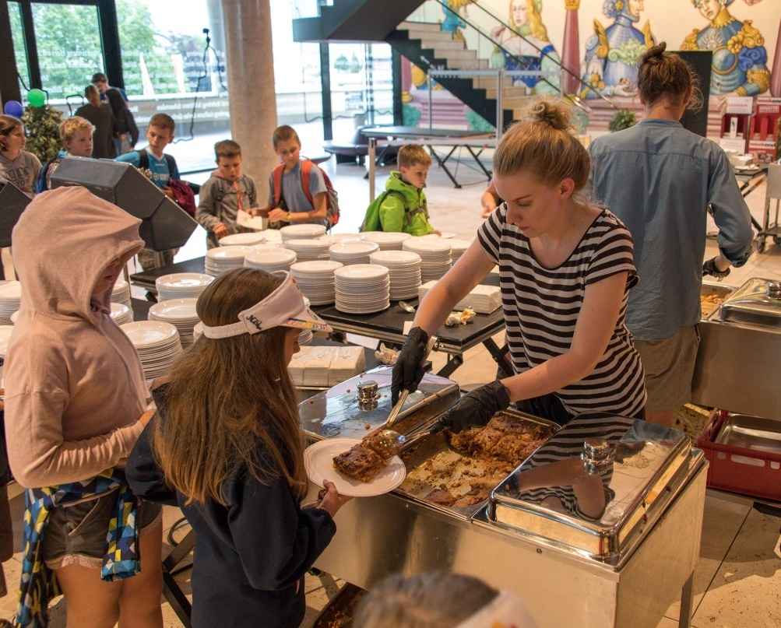
Verpflegung
Gutes Essen ist für das Wohlbefinden der Kinder wichtig. Deswegen wird die Verpflegung am Kaleidio von einem professionellem Catering (gourmetkids) übernommen.
Frühstück, Mittag- und Abendessen wird an einem zentralen Ort täglich ausgegeben.
  Erstes Essen: Sonntag Abendessen
  Letztes Essen: Samstag Frühstück
Beim Essen wird auf einen hohen Anteil Bioqualität und Regionalität wertgelegt. Essensunverträglichkeiten werden berücksichtigt.
Saft- und Snackstationen stehen in den Erlebniswelten und den Quartieren bereit.
(Trinkflaschen mitnehmen!)
Kindergroßveranstaltung der KJSÖ
www.kaleidio.at
7

Slide 8
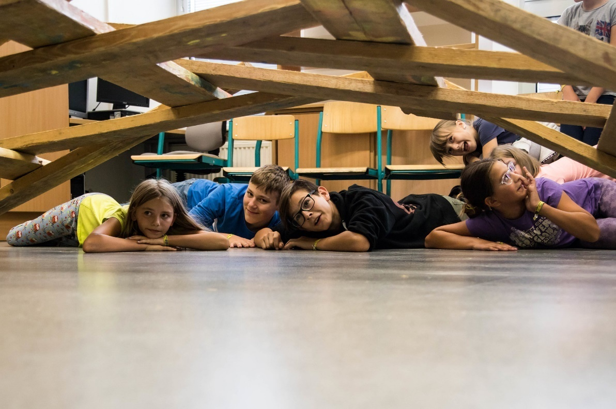
Kinderschutz
Das Kaleidio soll eine Ort sein, wo alle Kinder, Gruppenleiter*innen und Mitarbeitenden sich wohlfühlen können. Deswegen wird Kinderschutz am Kaleidio großgeschrieben.
Alle Mitarbeitenden müssen eine Kinderschutz- und Gewaltpräventionsschulung absolvieren.
Gruppenleiter*innen bekommen im Vorhinen Informationen und Material, um mit eventuellen schwierigen Situationen gut umgehen zu können.
Ein eigenes Kinderschutzteam ist am Kaleidio in alle Situationen Ansprechpartner*in für Kinder und Gruppenleiter*innen.
Kindergroßveranstaltung der KJSÖ
www.kaleidio.at
8

Slide 9
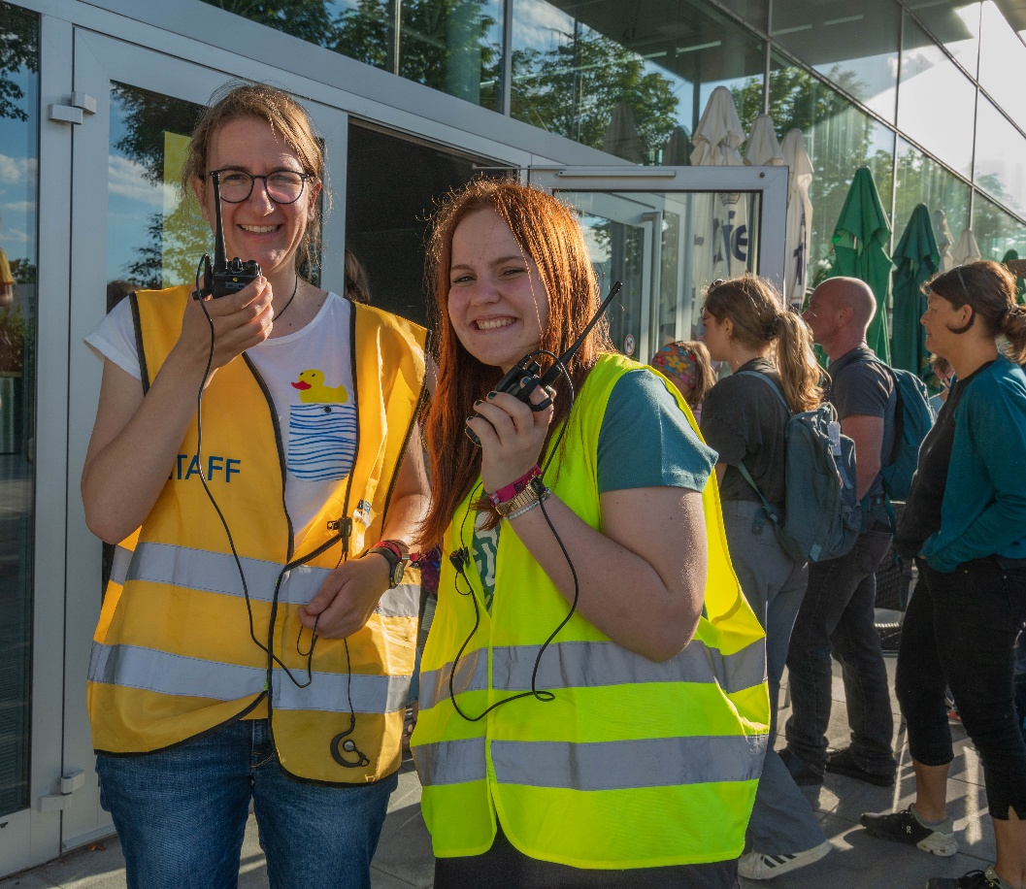

Sicherheit
  Ein Sicherheitsteam unterstützt die Gruppenleiter*innen auf den Wegen zwischen den Veranstaltungsorten und ist in Kontakt mit den lokalen Einsatzorganisationen.
  Die medizinische Versorgung übernimmt ein Ersthelfer*innenteam, das
  mit örtlichen Ärzt*innen zusammenarbeitet.
Kindergroßveranstaltung der KJSÖ
www.kaleidio.at
9

Slide 10
Programm
Kindergroßveranstaltung der KJSÖ
www.kaleidio.at
10

Slide 11

Tagesablauf
Am Sonntag (10.7.) Nachmittag ist die offizielle Anreise, am Samstag (16.7.) Vormittag die Abreise.
Wecken, Waschen
Frühstück
Programm in Erlebniswelten / Freies Programm
Mittagessen
Freies Programm / Erlebniswelten (2 NM)
Abendessen
Abendveranstaltungen / Freies Programm
Nachtruhe
Kindergroßveranstaltung der KJSÖ
www.kaleidio.at
11

Slide 12
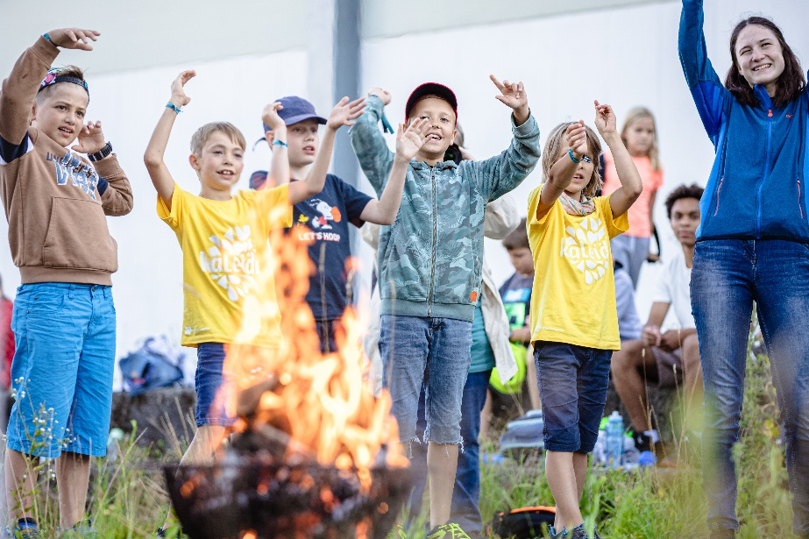
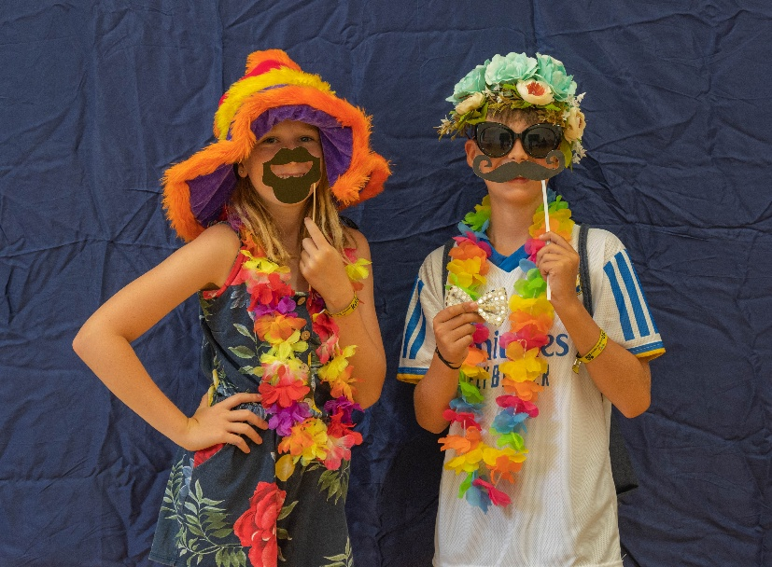
Erlebniswelten
Jeden Tag besuchen die Kinder eine Erlebniswelt. Dort tauchen sie in spannende Geschichten ein und probieren sich in unterschiedlichen Workshops zu verschiedenen Themenschwerpunkten aus.
Es gibt eine Ganztageswelt, wo die Kinder den ganzen Tag verbringen. An den anderen Tagen besuchen sie eine Halbtageswelt. Die andere Tageshälfte kann innerhalb der Pfarrgruppe individuell gestaltet werden.
Kindergroßveranstaltung der KJSÖ
www.kaleidio.at
12

Slide 13
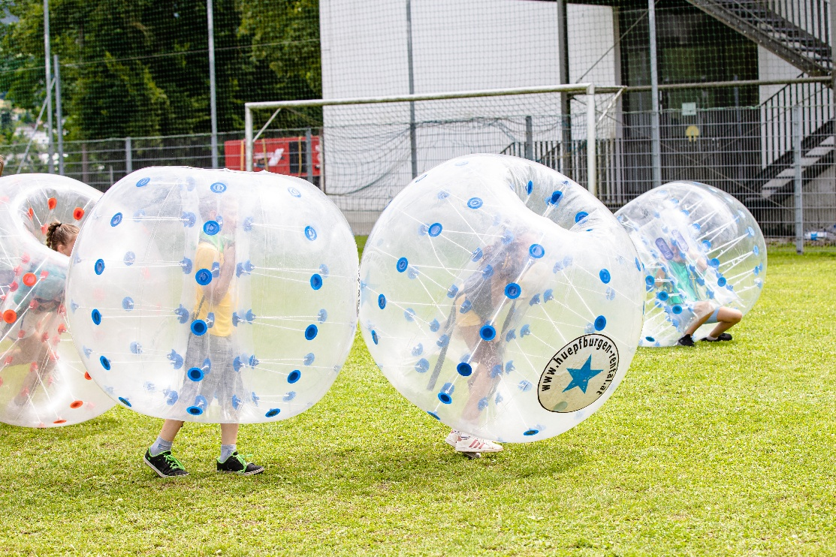
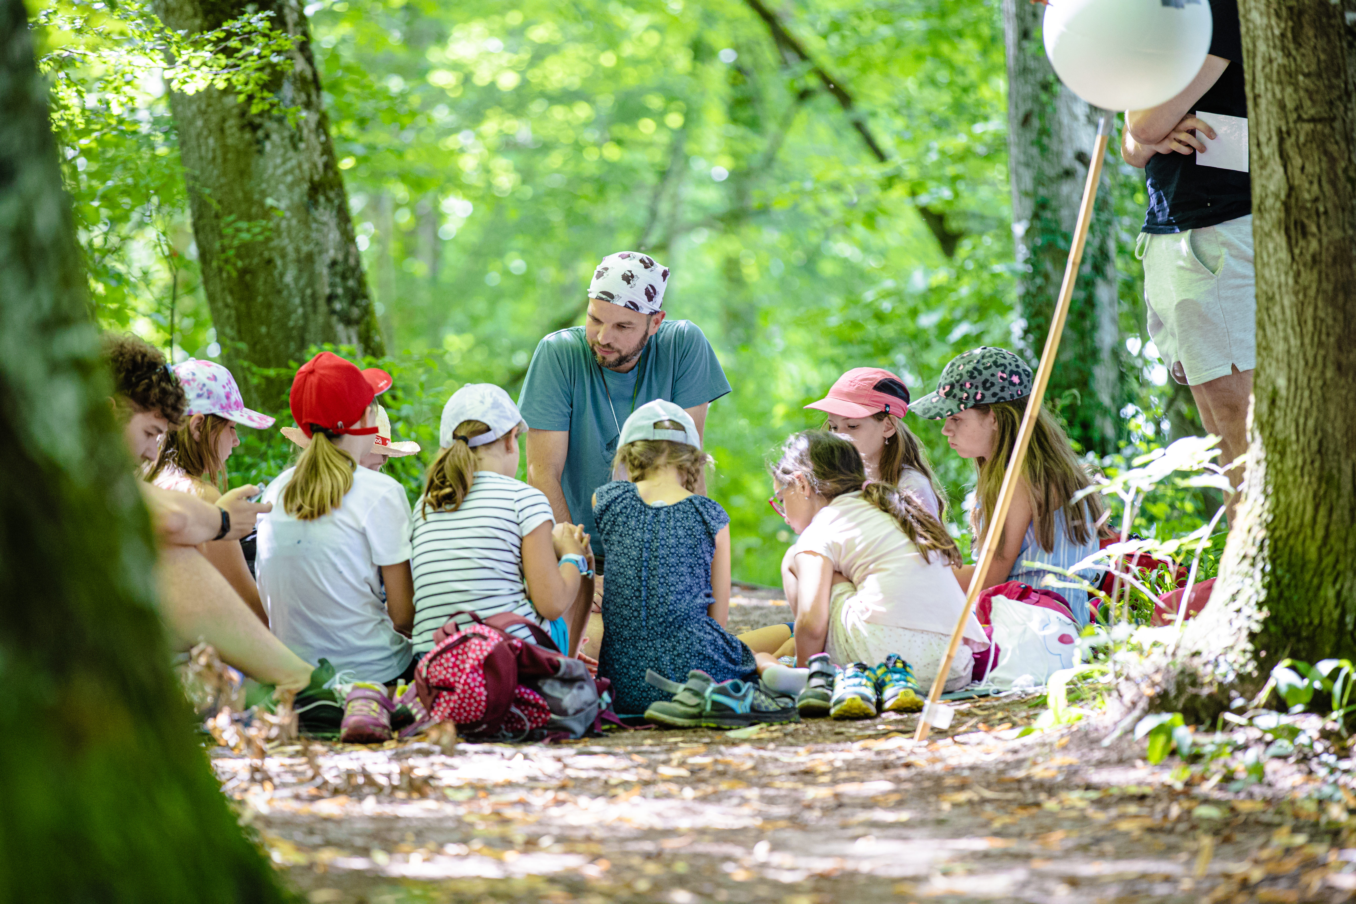
Erlebniswelten
In jeder Erlebniswelt gibt es verschiedene Stationen, Workshops und Angebote, so dass alle Kinder mit ihren verschiedenen Interessen und Fähigkeiten auf ihre Kosten kommen.
Kindergroßveranstaltung der KJSÖ
www.kaleidio.at
13

Slide 14
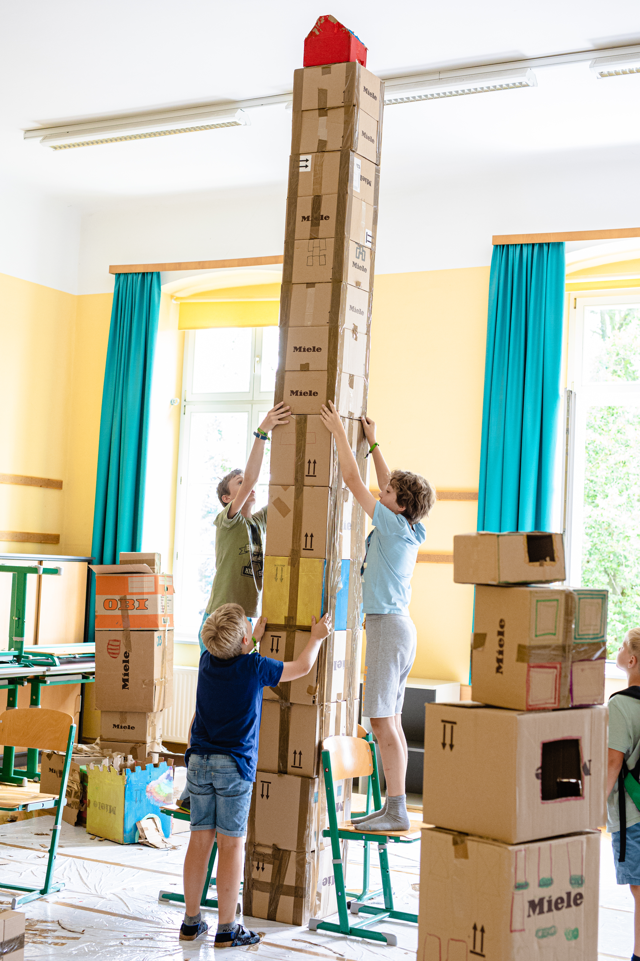
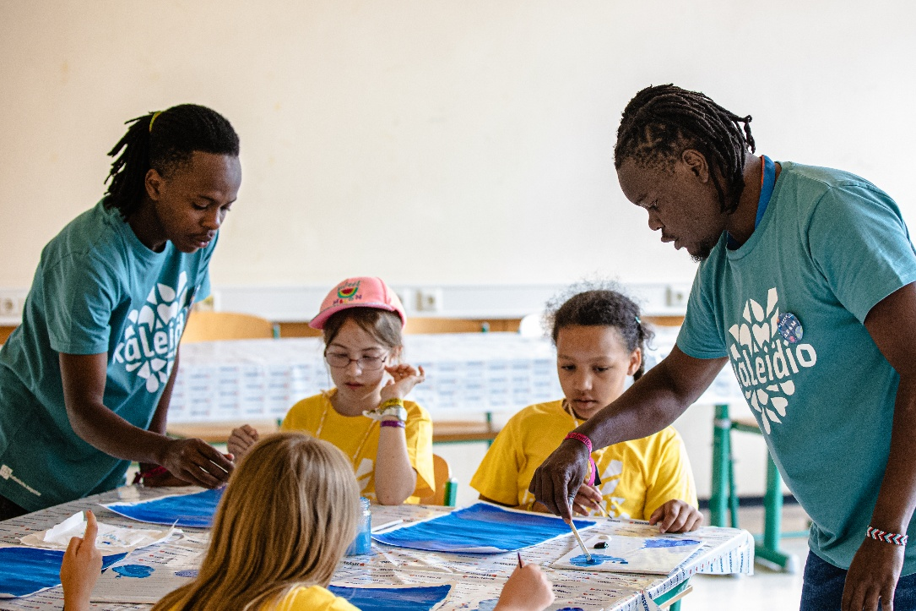
Erlebniswelten
Spielerisch tauchen die Kinder in Themen wie Kinderrechte, Unsere Welt, Bibel, Forschen und Experimentieren, Natur ein.
Ein Highlight ist die große Kinderstadt.
Kindergroßveranstaltung der KJSÖ
www.kaleidio.at
14

Slide 15
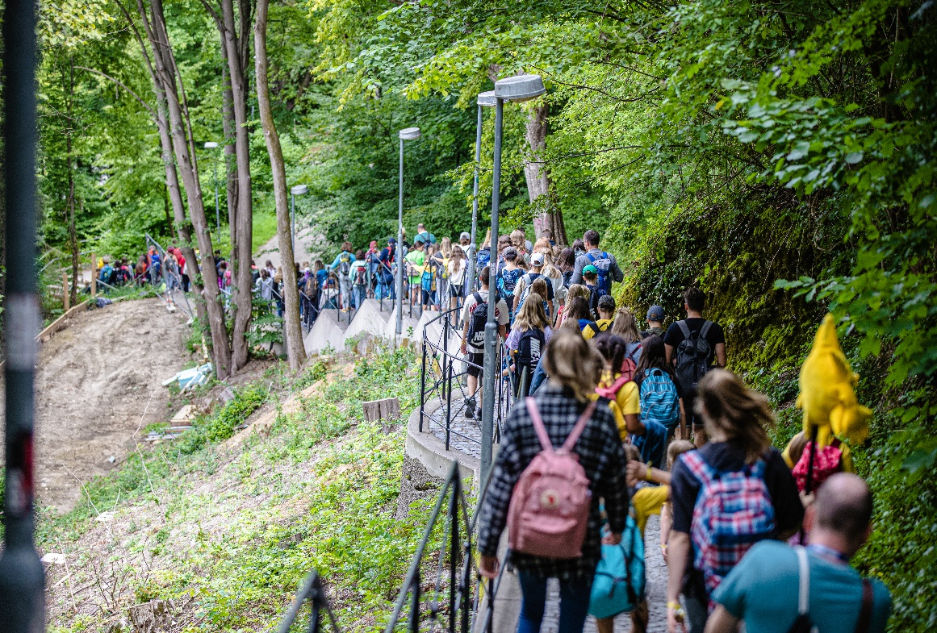
Reisegruppen
Damit eure Gruppe möglichst viele Leute kennen lernen kann und ihr auch immer mit den letzten Informationen ausgerüstet seid, gibt es die Reisegruppen.
Eine Reisegruppe besteht aus ca. 300 Leuten und ist in den Erlebniswelten am Vormittag gemeinsam unterwegs.
Kindergroßveranstaltung der KJSÖ
www.kaleidio.at
15

Slide 16
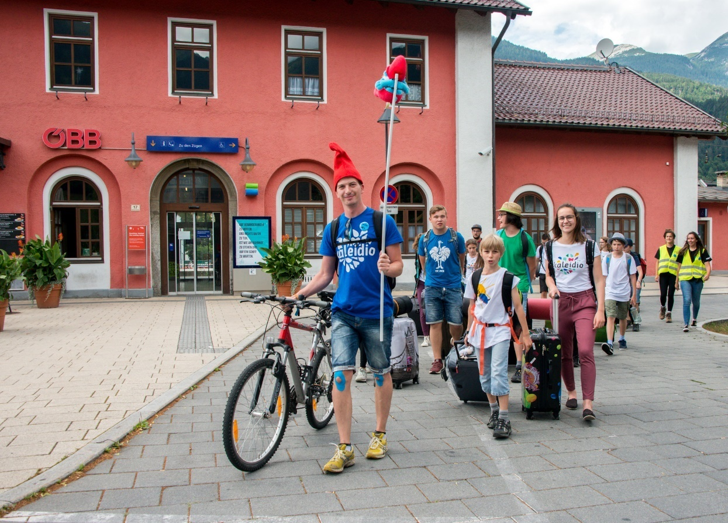
Reisegruppen
Eure zwei bis drei Reiseleiter*innen sorgen stets für einen reibungslosen Ablauf, stehen euch mit Rat und Tat jederzeit zur Seite und führen euch zu den Programmpunkten. Damit werden auch die Gruppenleiter*innen entlastet.
Am Abend bekommen die Gruppenleiter*innen von den Reisegruppenleiter*innen die Infos für den nächsten Tag.
Jede Reisegruppe hat ein eigenes Maskottchen, Lied und Farbe.
Kindergroßveranstaltung der KJSÖ
www.kaleidio.at
16

Slide 17
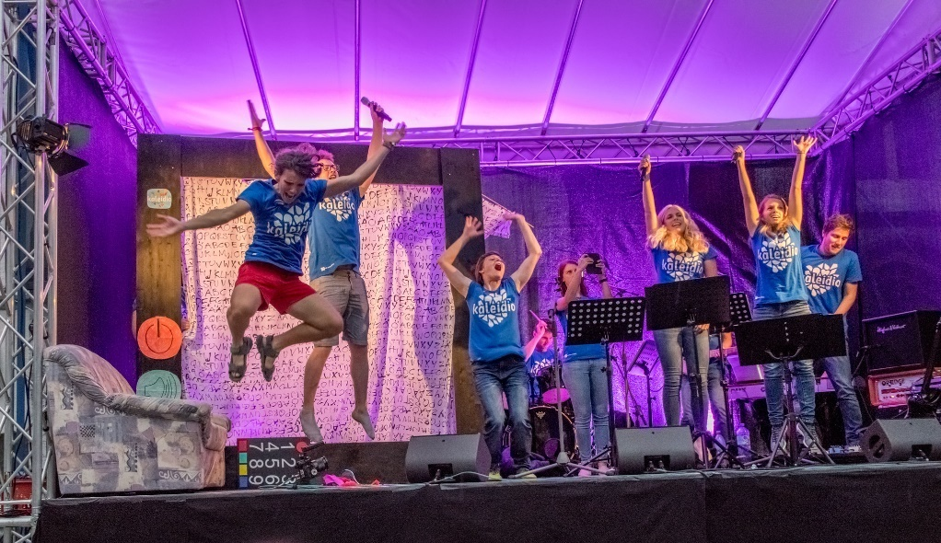
Abendprogramme
Gemeinsame Abende:
Sonntag Abend: große Eröffnungsshow
Mittwoch Abend: gemeinsamer Gottesdienst
Freitag Abend: gemeinsame Abschlussshow
Die restlichen Abende können als Gruppe frei gestaltet werden. Angebote des freien Programms und Räumlichkeiten zum gemeinsamen Spielen stehen zur Verfügung.
Kindergroßveranstaltung der KJSÖ
www.kaleidio.at
17

Slide 18
Organisatorisches
Kindergroßveranstaltung der KJSÖ
www.kaleidio.at
18

Slide 19

Preis
Kinderpreis: 325 Euro
Darin enthalten sind: die Verpflegung, die Unterkunft in Schulen, das gesamte organisierte Programm und pro acht Kindern desselben Geschlechts ein*e Gruppenleiter*in.
Die Anreise wird individuell organisiert.
Unterstützungsfonds (Eltern können direkt beim Kaleidio um finanzielle Unterstützung ansuchen – Infos auf der Webseite)
  Gruppenleiter*innenpreis: GLs die zur Sicherung der Aufsichtspflicht notwendig sind, zahlen nichts. Zusätzliche Gruppenleiter*innen zahlen mit 160€ den reinen Verpflegungspreis.
Kindergroßveranstaltung der KJSÖ
www.kaleidio.at
19

Slide 20
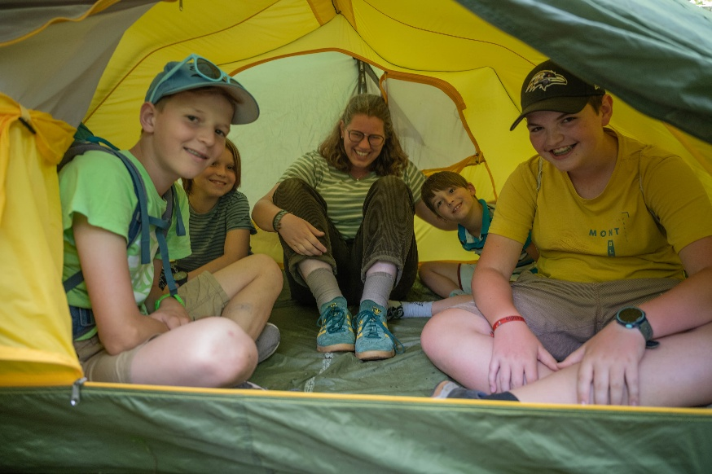
Betreuungsschlüssel
Ein*e Gruppenleiter*in kann höchstens für 8 Kinder
im Alter von 8 bis 14 Jahren gleichen Geschlechts die
Verantwortung und Aufsichtspflicht übernehmen.
Bei gemischten Gruppen (Mädchen und Buben) müssen dementsprechend Gruppenleiterinnen und Gruppenleiter mitfahren.
Nur Gruppenleiter*innen, die für die Betreuung der Kinder notwendig sind, zahlen nichts. Alle weiteren zahlen den gesamten Teilnehmer*innen-Beitrag. Pro Pfarre muss mindestens ein*e Gruppenleiter*in 18 Jahre alt sein, die anderen Gruppenleiter*in müssen mindestens 15 Jahre alt sein.
Kindergroßveranstaltung der KJSÖ
www.kaleidio.at
20

Slide 21
Anmeldung – anmeldung.kaleidio.at
    Schritt 1: Bis 28.02.2026 müssen die Zahlen eurer Gruppen im Anmeltetool eingetragen und die Anzahlung (80 € pro Kind) eingezahlt sein.
    Schritt 2: Die Pfarrverantwortlichen tragen Namen und Geburtsdatum der Kinder und Begleitpersonen im Anmelde-Tool bis 20. April ein!
    Schritt 3: Im letzten Schritt, müssen dann, die unterschriebenen Datenblätter der Kinder (und Begleitpersonen) von den Erziehungsberechtigten über einen Link auf der Homepage abgegeben werden.
Kindergroßveranstaltung der KJSÖ
www.kaleidio.at
21

Slide 22
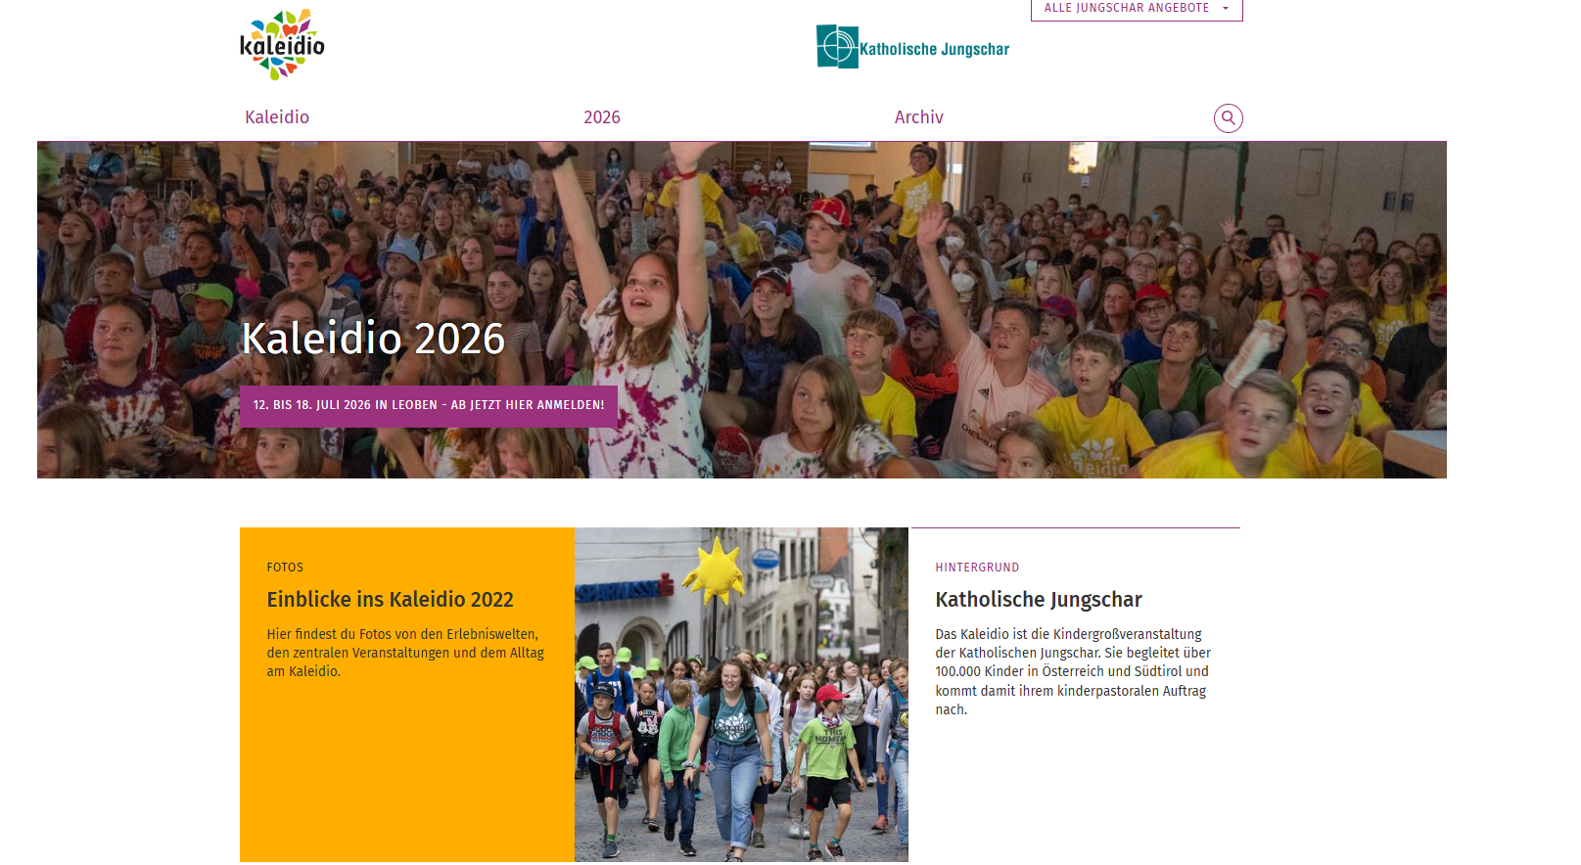
www.kaleidio.at
Kindergroßveranstaltung der KJSÖ
www.kaleidio.at
22

Slide 23

Social Media
Kindergroßveranstaltung der KJSÖ
www.kaleidio.at
23

